Slide 1
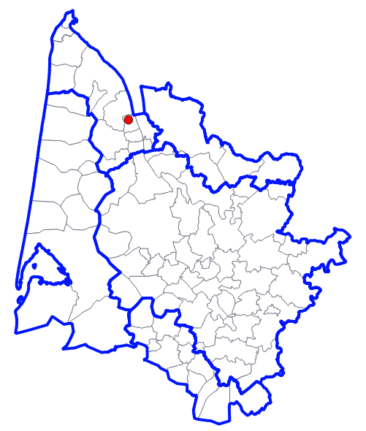
Avis sur la demande la régularisation du prélèvement pour l’arrosage sur le forage
du Château d’Armailhac à Pauillac
Pétitionnaire : SA Baron Philippe de Rothschild
Projet : régularisation du prélèvement sur le forage
BSS003KMXM pour l’arrosage des espaces verts
Demande : avis sollicité par la DDTM le 22 octobre 2021
Pièces examinées :
Dossier de demande d’autorisation
Unité de gestion : Eocène médoc-estuaire à l’équilibre
Contexte :
Régularisation d’un forage à l’Eocène médoc-estuaire :
  Existence de l’ouvrage régularisée (Avis CLE 2018-097-ST et 2019-039)
  La demande actuelle porte sur l’autorisation du prélèvement
1

Slide 2
Avis sur la demande la régularisation du prélèvement pour l’arrosage sur le forage
du Château d’Armailhac à Pauillac
Conclusion de l’avis CLE 2019-039 :
Considérant :
l’unité de gestion concernée, à savoir l’Eocène Médoc-estuaire à l’équilibre ;
la conformité de la coupe technique vérifiée par un diagnostic du forage en 2018 ;
que cet avis ne concerne que la régularisation de l’ouvrage, la demande de prélèvement fera l’objet d’une demande ultérieure ;
et sous réserve que la tête du forage soit rendue conforme à la réglementation ;
la régularisation de la situation du forage est jugée compatible avec le SAGE Nappes profondes de Gironde.
La tête de forage a été rendue conforme en juillet 2020.

Slide 3
Avis sur la demande la régularisation du prélèvement pour l’arrosage sur le forage
du Château d’Armailhac à Pauillac
Usages :
arrosage des 7 ha d’espaces verts du parc du château d’Armailhac
préparation de produits viticoles (1 000 m³/an)
Demande :
40 m³/h
125 m³/j
20 000 m³/an
soit un ratio de l’ordre de 0,3 m³/m²
Contexte de l’historique de prélèvement :
été 2019 : le forage n’a pas fonctionné pendant 2 mois (disfonctionnement)
été 2020 : été pluvieux, besoin en eau moindre

Slide 4
Avis sur la demande la régularisation du prélèvement pour l’arrosage sur le forage
du Château d’Armailhac à Pauillac
Optimisation des usages :
mise en œuvre de matériel et de pratiques hydro-économes (arrosage de nuit et asservies à une station météo, programmes d’arrosage en fonction de la visibilité des espaces, etc.)
travaux pour le passage en circuit fermé sur le système de climatisation
Solutions alternatives étudiées :
  récupération d’eau de pluie :
    Le besoin trop important pour être économiquement et techniques envisageable
    3 bâches de 120 m³ chacune sont projetées pour la défense incendie
  réservoir du Plio-Quaternaire :
    les puits peu profonds présents dans le parc sont secs l’été
    le potentiel réservoir du Plio-quaternaire présente localement une épaisseur trop faible pour couvrir le besoin
    A noter : abandon dans les règles de l’art du forage Grand Mouton (2020)

Slide 5
Avis sur la demande la régularisation du prélèvement pour l’arrosage sur le forage
du Château d’Armailhac à Pauillac
La productivité de l’ouvrage a été testé lors du diagnostic de 2018 :
  des pompages par paliers ont été réalisés jusqu’à 9,3 m³/h révélant un débit spécifique de l’ordre de 6,5 m³/h/m
  compte-tenu du niveau statique et du débit spécifique observé, une exploitation à 40 m³/h conduirait à un niveau dynamique de l’ordre de 22 m de profondeur soit au-dessus du toit du réservoir estimé entre 25 et 37 m de profondeur
Conditions actuelles d'exploitation :
  débit d'exploitation de l’ordre de 35 m³/h
  pas de suivi des niveaux
En l’absence de suivi de niveau au débit sollicité, l’absence de dénoyage du réservoir ne peut être garantie que par un positionnement de la pompe au-dessus du sommet du réservoir (soit vers 25 m)

Slide 6
Avis sur la demande la régularisation du prélèvement pour l’arrosage sur le forage
du Château d’Armailhac à Pauillac
Proposition d'avis :
Considérant :
l'unité de gestion visée, à savoir l’Eocène médoc-estuaire à l’équilibre ;
les usages de l'eau : arrosage d’espaces verts et traitements viticoles ;
la cohérence entre le besoin identifié et la demande ;
l’optimisation des usages par l’utilisation de matériels et techniques hydro-économes et les économies réalisées depuis 2019 ;
et sous réserve, que l’absence de dénoyage du réservoir soit garantie :
soit par la mise en place d’un suivi du niveau d’eau avec interdiction de rabattre le niveau en deçà du sommet du réservoir ;
soit par un positionnement de la pompe au dessus du sommet du réservoir ;
la régularisation du prélèvement du forage peut être jugée compatible avec le SAGE Nappes profondes de Gironde.
6

